Slide 1

Hệ quản trị CSDL
BÀI 10 (TH): TẠO BẢN SAO (REPLICATION)
TS. Lê Hoàng Quỳnh
Trường Đại học Công nghệ - Đại học Quốc Gia Hà Nội
lhquynh@vnu.edu.vn

Slide 2
Bản sao CSDL
CSDL tại một máy chủ (master) được sao lưu đến một hay nhiều máy tớ (slaves)
Các truy vấn viết phải thực hiện trên máy chủ (master)
Các truy vấn đọc dữ liệu có thể được gán cho CSDL chủ hoặc các CSDL tớ (slaves)
HQT CSDL

Slide 3
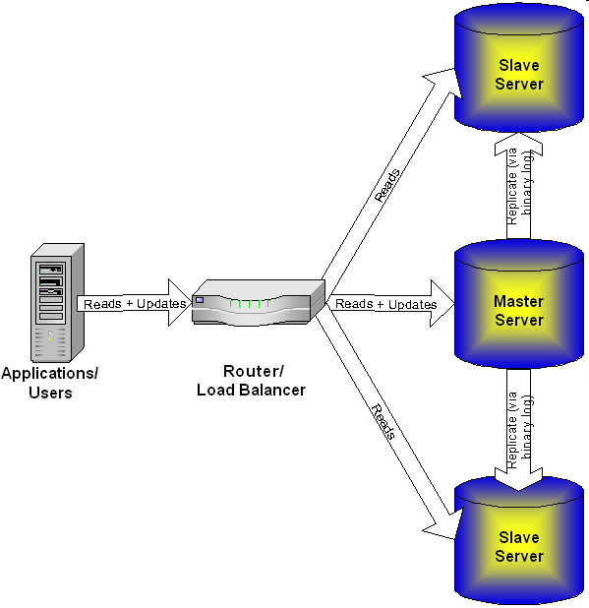
Hình minh họa
HQT CSDL

Slide 4
Ưu điểm của Tạo bản sao
Tính sẵn sàng (availablity): Các bản sao có thể sử dụng như "hot" backup, nếu CSDL chủ không sẵn sàng, các bản sao có thể đảm nhiệm như là bên chủ cho đến khi lỗi được xử lý
Sao lưu: Replicas có thể sử như bản sao lưu, có thể được sư dụng để thực hiện các sao lưu dài mà không cần khóa bản chính (master)
Cân bằng tải (Load Balancing): Các truy vấn đọc có thể phân tán tới các bản sao khác nhau
Tăng thời gian đáp ứng: Các bản sao có thể ở gần người dùng, dẫn đến tăng thời gian đáp ứng
HQT CSDL

Slide 5
Mô hình tạo bản sao của MySQL
Trong MySQL, quá trình tạo bản sao là quá trình một chiều, không đồng bộ (one-way, asynchronous)
CSDL chủ sẽ lưu tất cả các cập nhật trong file log nhị phân. Các cập nhật trong file log sau đó được sử dụng để đồng bộ CSDL trên server tớ
Các server tớ kết nối tới server chủ để đọc file log và cập nhật các thay đổi
HQT CSDL

Slide 6
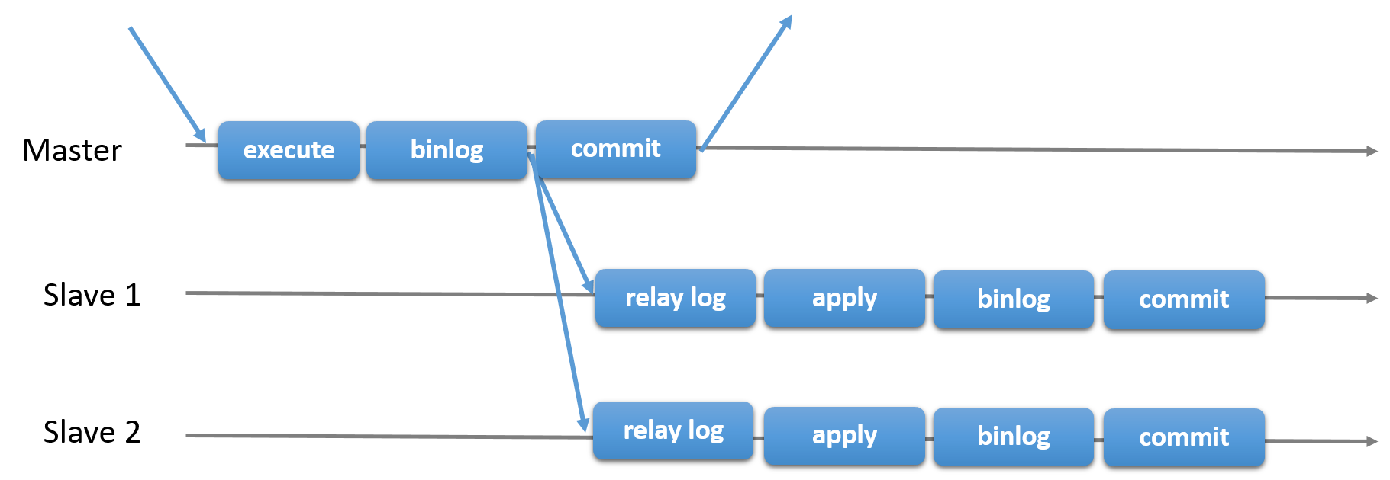
MySQL Asynchronous Replication
HQT CSDL

Slide 7
Chế độ tạo bản sao bán đồng bộ
Khi máy chủ master bị chặn trong khi chờ phản hồi từ máy chủ slave
Khi có phản hồi từ máy chủ slave, máy chủ master sẽ tiếp tục thực thi.
HQT CSDL

Slide 8
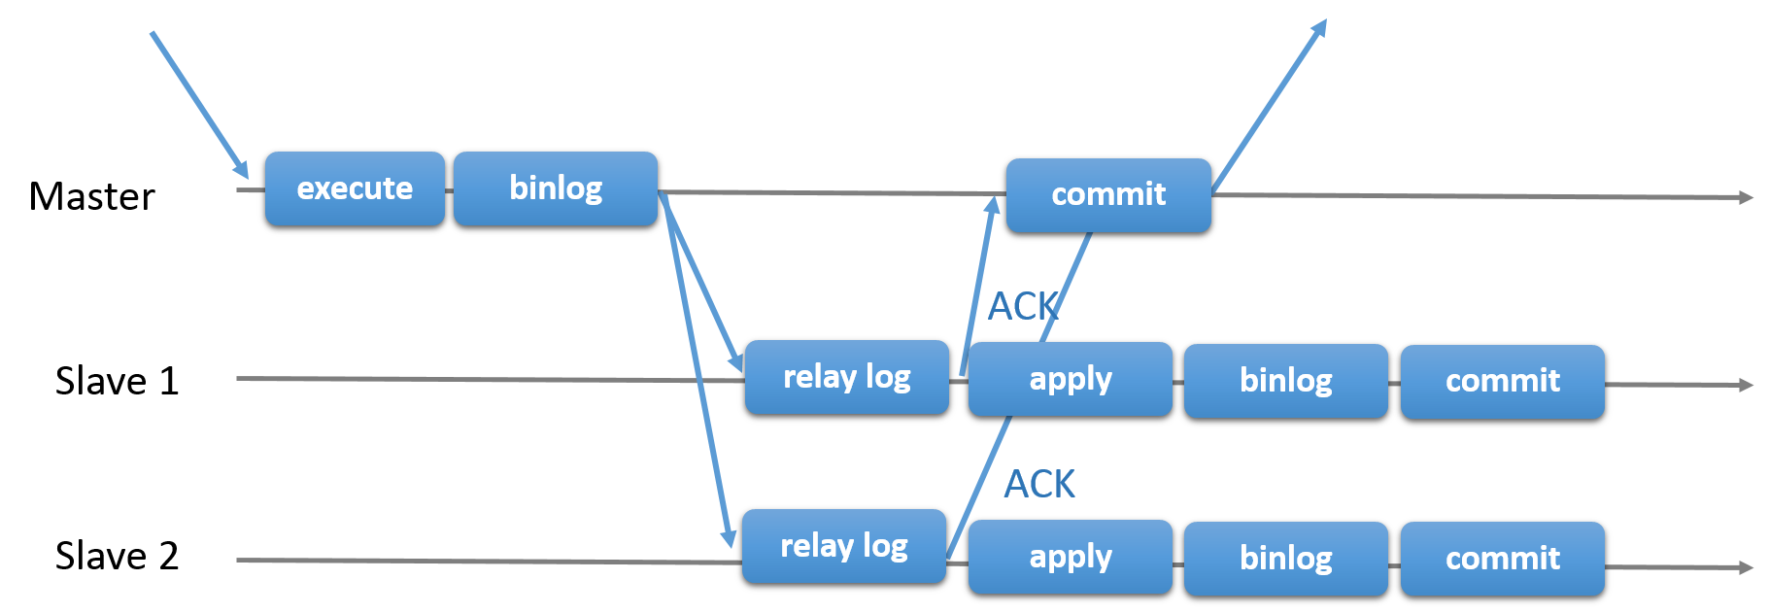
Chế độ tạo bản sao bán đồng bộ (Semisynchronous Replication)
HQT CSDL

Slide 9
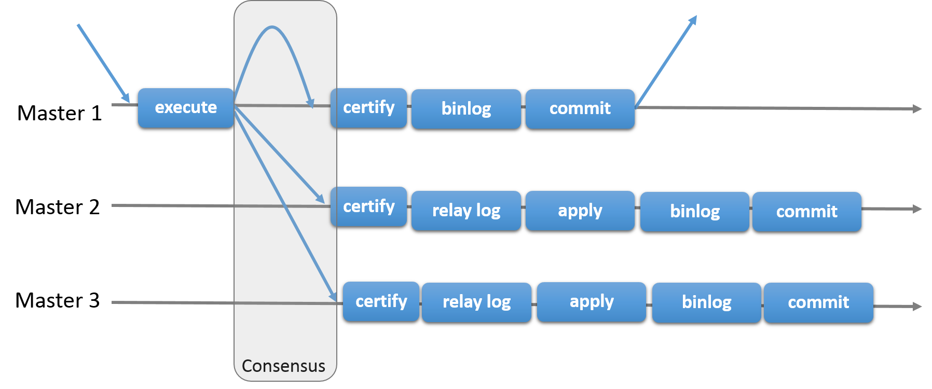
MySQL Group Replication
Thực thi giao thức sao lưu cập nhật mọi nơi cho hệ đa máy chủ master
HQT CSDL

Slide 10
Cài đặt triển khai
Asynchronous Replication
HQT CSDL

Slide 11
Các bước thiết lập cở bản trong quá trình tạo bản sao (1)
Bật chế độ binary logging trên CSDL chủ
Tạo một bản sao của CSDL chủ
Bắt đầu một binary log ngay sau khi sao lưu
Thiết lập một tài khoản người dùng trên CSDL chủ gán quyền replication cho CSDL tớ (cho phép server tớ có thể truy cập tới server chủ để nhận dữ liệu cập nhật)
HQT CSDL

Slide 12
Các bước thiết lập cở bản trong quá trình tạo bản sao (2)
Gán một số duy nhất làm định danh cho các server tham gia quá trình tạo bản sao (server-id)
Khóa tất cả cập nhật tới server chủ
Nạp các bản sao lưu của CSDL chủ vào CSDL tớ
Áp các Cập nhật từ log nhị phân vào CSDL tớ để đồng bộ với CSDL chủ
Chạy cả hai bên chủ và tớ
HQT CSDL

Slide 13
Các file hỗ trợ trên Server tớ
Khi thực thi, server tớ duy trì một tập các file hỗ trợ quá trình tạo bản sao. MySQL tự động tạo các file trên server tớ
<host>-relay-bin.<extension>: chứa các câu lệnh được sử dụng để đồng bộ CSDL tớ với CSDL trong server chủ. Các file relay log nhận dữ liệu từ file nhị phân trên server chủ
master.info: Chứa thông tin kết nối như: tên server chủ, tài khoản người dùng, mật khẩu. Thông tin về file nhị phân cuối cùng truy cập trên server chủ và vị trí trong file
relay-log.info: chứa thông tin về về các file relay log và vị trí cuối cùng trong các file đó mà CSDL sao được nhật
HQT CSDL

Slide 14
File hỗ trợ trên Server tớ
MySQL xóa file relay log (<host>-relay-bin.<prefix number>) sau khi các lệnh trong file được thi hành và CSDL sao được cập nhật
Nếu sao lưu một server tớ, nên sao lưu các file relay log files, master.info file, và relay- log.info file để có thể phục hồi server tớ nếu cần thiết
HQT CSDL

Slide 15
Thiết lập Replication User (bên master)
Để cho phép server chủ sao dữ liệu tới server tớ, cần thiết lập tài khoản người sử dụng trên server chủ. Server tớ sau đó sử dụng tài khoản đó để thiết lập kết nối tới server chủ:
GRANT REPLICATION SLAVE ON *.* TO '<slave account>'@'<slave host>' IDENTIFIED BY '<password>';
Quyền REPLICATION SLAVE tại mức toàn cục cho phép tất cả các thay đổi tới một CSDL sẽ được sao chép sang CSDL tại máy tớ
HQT CSDL

Slide 16
Thiết lập định danh
Gán một số duy nhất làm định danh cho các server tham gia quá trình tạo bản sao
  Tùy chọn: server-id
Các định danh cần là duy nhất. Nghĩa là mỗi ID cần khác với các ID được sử dụng bởi master và các slave khác
HQT CSDL

Slide 17
Sao lưu dữ liệu
Có hai cách để lấy dữ liệu từ các bảng có sẵn bên master sang slave:
  Tạo CSDL dump
  Sử dụng lệnh LOAD DATA FROM MASTER;
HQT CSDL

Slide 18
Thông tin file log
SHOW MASTER STATUS để lấy tên file log và vị trí trong file log
+---------------+----------+--------------+------------------+
| File | Position | Binlog_do_db | Binlog_ignore_db |
+---------------+----------+--------------+------------------+
| mysql-bin.006 | 183 | exampledb | |
+---------------+----------+--------------+------------------+
1 row in set (0.00 sec)
HQT CSDL

Slide 19
Cấu hình bên Slave
Nếu có CSDL dump bên master, nhập CSDL dump vào bên slave
Nếu không sử dụng CSDL dump, sử dụng lệnh LOAD DATA FROM MASTER để nhập dữ liệu từ bên master
Sau khi nhập sử dụng lệnh
  SLAVE STOP;
HQT CSDL

Slide 20
Cấu hình bên Slave
Trong câu lệnh tiếp theo, thay giá trị cấu hình thích hợp tới master. Ví dụ:
  CHANGE MASTER TO MASTER_HOST='192.168.0.100', MASTER_USER='slave_user', MASTER_PASSWORD='<some_password>', MASTER_LOG_FILE='mysql-bin.006', MASTER_LOG_POS=183;
HQT CSDL

Slide 21
Cấu hình bên Slave
Khởi động slave
  START SLAVE;
  quit;
Kiểm tra bất cứ khi thay đổi CSDL bên master, tất cả các thay đổi sẽ được sao sang CSDL tớ
HQT CSDL

Slide 22
Trạng thái slave
SHOW SLAVE STATUS
HQT CSDL

Slide 23
Cách các server đánh giá các luật lọc sao lưu (Replication Filtering Rules)
Bên phía master, có thể điều khiển CSDL sẽ log các thay đổi bằng cách sử dụng tùy chọn --binlog-do-db và --binlog-ignore-db
Sử dụng lọc bên phía slave để điều khiển sử kiện nào sẽ thi hành trên slave
  Các tùy chọn mức CSDL --replicate-do-db, --replicate-ignore-db
HQT CSDL

Slide 24
Mysqldump
--flush-logs
Cho phép chuyển qua các log sao lưu (replication logs)
HQT CSDL

Slide 25
Tài liệu tham khảo
http://www.mysql.com
http://dev.mysql.com/doc/refman/8.0/en/replication.html
HQT CSDL
Notes:
Nguyên lý Hệ điều hành

